Slide 1
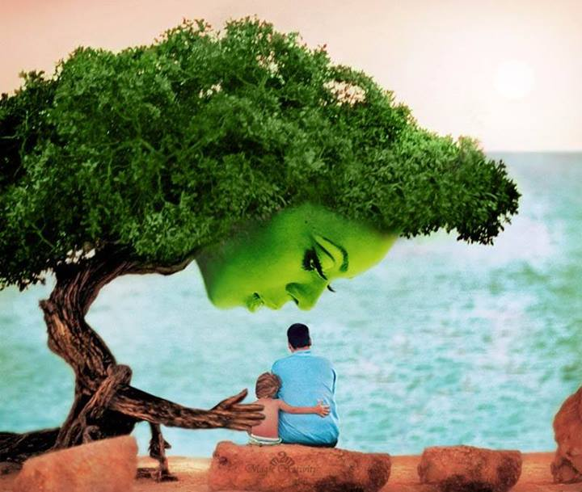

Slide 2
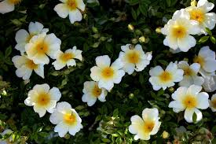
গ
ত
ম
গ
ত
ম
স্বা
স্বা

Slide 3
আমার পরিচয়
মোছাঃ তহমিনা বেগম প্রধান শিক্ষক
শিমুলতলী সপ্রাবি
বিরামপুর,দিনাজপুর

Slide 4
পাঠ পরিচিতি
পাঠ পরিচিতি
প্রাথমিক বিজ্ঞান
অধ্যায়ঃ৩
পাঠের শিরোনামঃ জীবনের জন্য পানি
পাঠ্যাংশঃউদ্ভিদ ও প্রানির জন্য পানি
প্রাথমিক বিজ্ঞান
অধ্যায়ঃ৩
পাঠের শিরোনামঃ জীবনের জন্য পানি
পাঠ্যাংশঃউদ্ভিদ ও প্রানির জন্য পানি

Slide 5
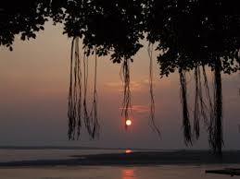
শিখনফল
৩.1.1.উদ্ভিদ ও প্রানির জীবনে পানির প্রয়োজনীয়তা ব্যাখ্যা করতে পারবে।
শিখনফল
৩.1.1.উদ্ভিদ ও প্রানির জীবনে পানির প্রয়োজনীয়তা ব্যাখ্যা করতে পারবে।

Slide 6
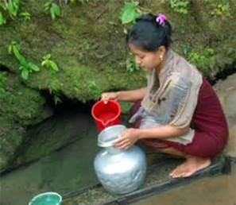
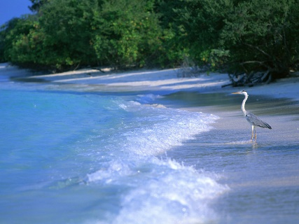
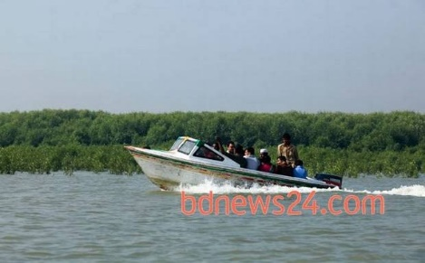
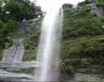
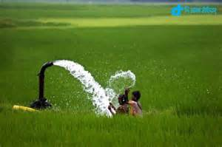
একাকি চিন্তা কর ও প্রশ্ন গুলির উত্তর দাও
চিত্রগুলো মনোযোগ সহকারে লক্ষ্য কর
1।পানির প্রাকৃতিক উৎস ও মানুষের তৈরি উৎস কোনগুলি?
2। উদ্ভিদ ও প্রানির কেন পানির প্রয়োজন?

Slide 7
আজকের পাঠ
আজকের পাঠ
জীবনের জন্য পানি
জীবনের জন্য পানি

Slide 8
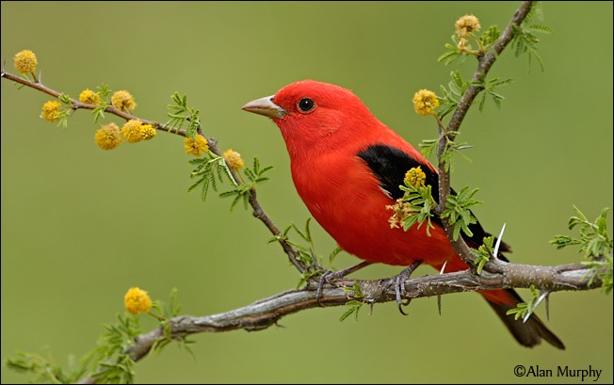
জীবনের জন্য পানি অত্যন্ত প্রয়োজনীয়। পানি ছাড়া জীব বাঁচতে পারেনা।

Slide 9
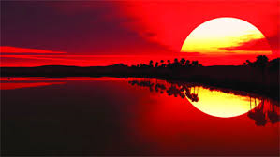
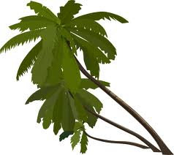
১। ছবিতে কী এখতে পাচ্ছ?
২।পানির প্রাকৃতিক উৎস ও মানুষের তৈরি উৎস কোনগুলি?
৩। উদ্ভিদ ও প্রানির কেন পানির প্রয়োজন?
উদ্ভিদ যেভাবে পানি ব্যাবহার করে
মনোযোগ সহকারে দেখি

Slide 10
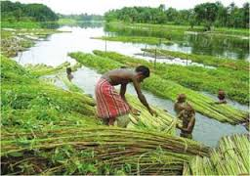
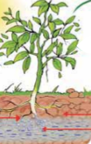
উদ্ভিদের বেঁচে থাকার জন্য পানির প্রয়োজন
উদ্ভিদের দেহের প্রায় নব্বই ভাগ পানি।

Slide 11
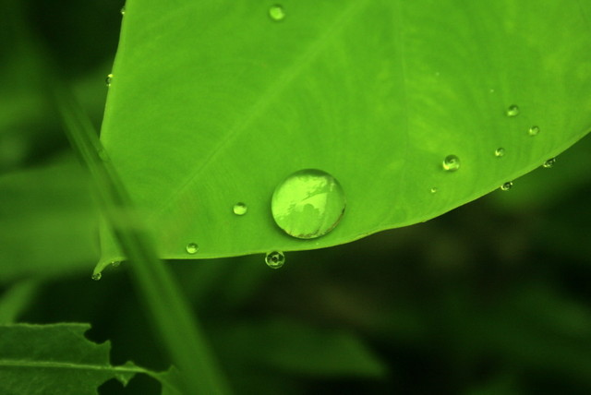
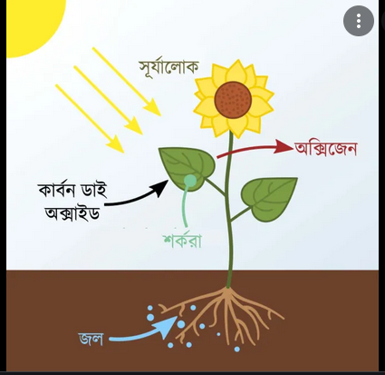
খাদ্য তৈরিতেও উদ্ভিদ পানি ব্যাবহার করে।

Slide 12
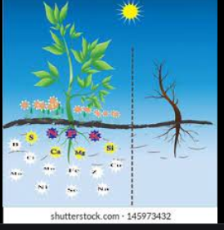
মাটি থেকে পুষ্টি উপাদান সংগ্রহ ও বিভিন্ন অংশে পরিবহনের জন্য উদ্ভিদের পানি প্রয়োজন।

Slide 13
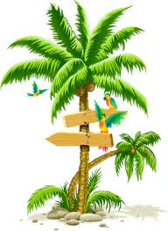
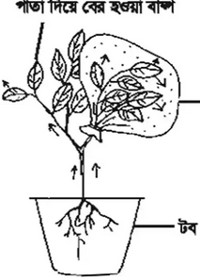
প্রচন্ড গরমে পানি উদ্ভিদের দেহ শীতল করতে সাহায্য করে।

Slide 14
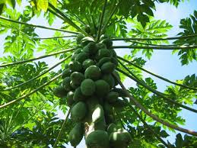
উদ্ভিদের দেহের প্রায় ৯০ ভাগ পানি।
উদ্ভিদ

Slide 15
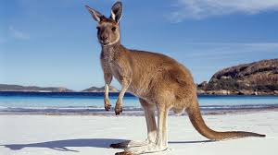
প্রাণী যেভাবে পানি ব্যাবহার করে?

Slide 16
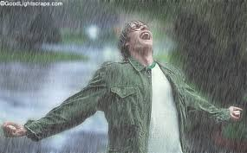
মানব দেহের ৬০- ৭০ ভাগ পানি।
অধিকাংশ প্রাণী পানি পান না করে অল্প কিছুদিন বেঁচে থাকতে পারে।
পানি খাদ্য পরিপাকে সাহায্য করে

Slide 17
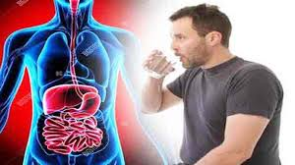
দেহের বিভিন্ন অংশে পুষ্টি উপাদান পরিবহনে সহায়তা করে।
দেহে পুষ্টি উপাদান শোষনে সহায়তা করে
খাদ্য পরিপাকে সাহায্য করে।
দেহের তাপমাত্রাকে স্বাভাবিক রাখতে সাহায্য করে।

Slide 18
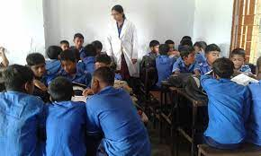
দলগত কাজ
।মাটি দলঃ প্রাণির শরীরে পানির তিনটি কাজ লিখ
পানি দলঃ উদ্ভিদ কী কী ভাবে পানি ব্যাবহার করে?
বায়ু দলঃজীবের জন্য পানি কেন প্রয়োজন?

Slide 19
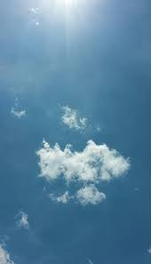
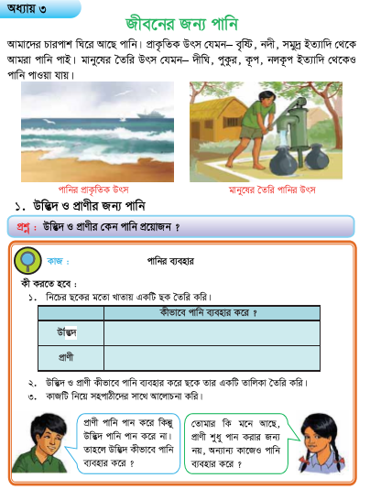
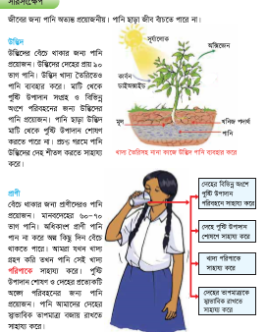
তোমার পাঠ্যবইয়ের ১৫ ও ১৬ পৃষ্ঠা বের কর
নীরবে পড়

Slide 20
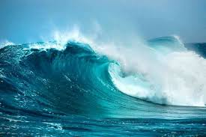
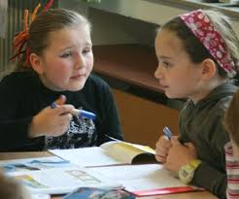
জোড়ায় কাজ কর
উদ্ভিদ ও প্রাণি কীভাবে পানি ব্যাবহার করে প্রদত্ত ছকে তার একটি তালিকা প্রস্তত কর।

Slide 21
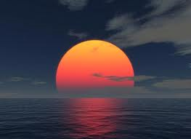
উদ্ভিদ
প্রাণি
উদ্ভদ ও প্রানি যেভাবে পানি ব্যাবহার করে

Slide 22
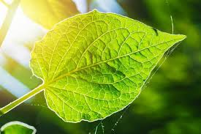
উদ্ভিদ | প্রাণি
১।খাদ্য তৈরীতে। | ১।পুষ্টি উপাদান শোষন।
২।পুষ্টি উপাদান সংগ্রহ। | ২।পুষ্টি উপাদান পরিবহন।
৩।পুষ্টি উপাদান পরিবহন ও শোষণ। | ৩। খাদ্য পরিপাক।
৪।উদ্ভিদ দেহের তাপমাত্রা নিয়ন্ত্রণ। | .৪।দেহের তাপমাত্রা স্বাভাবিক রাখা।

Slide 23
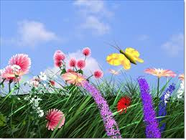
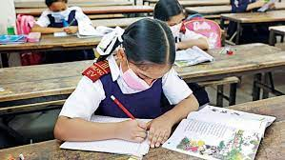
Yo একাকী কাজ

Slide 24
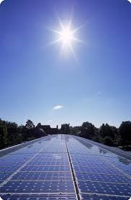
সঠিক উত্তরটিতে টিক( ) দাও
১। উদ্ভিদের পুষ্টি শোষণের জন্য কোনটি প্রয়োজন?
ক) পানি
খ) বায়ু
গ) মাটি
ঘ) আলো
২। জীবের পানি প্রয়োজন কেন?
ক) শ্বাস গ্রহণের জন্য
খ) বেঁচে থাকার জন্য
গ)বৃদ্ধি লাভের জন্য
ঘ) পুষ্টি লাভের জন্য

Slide 25
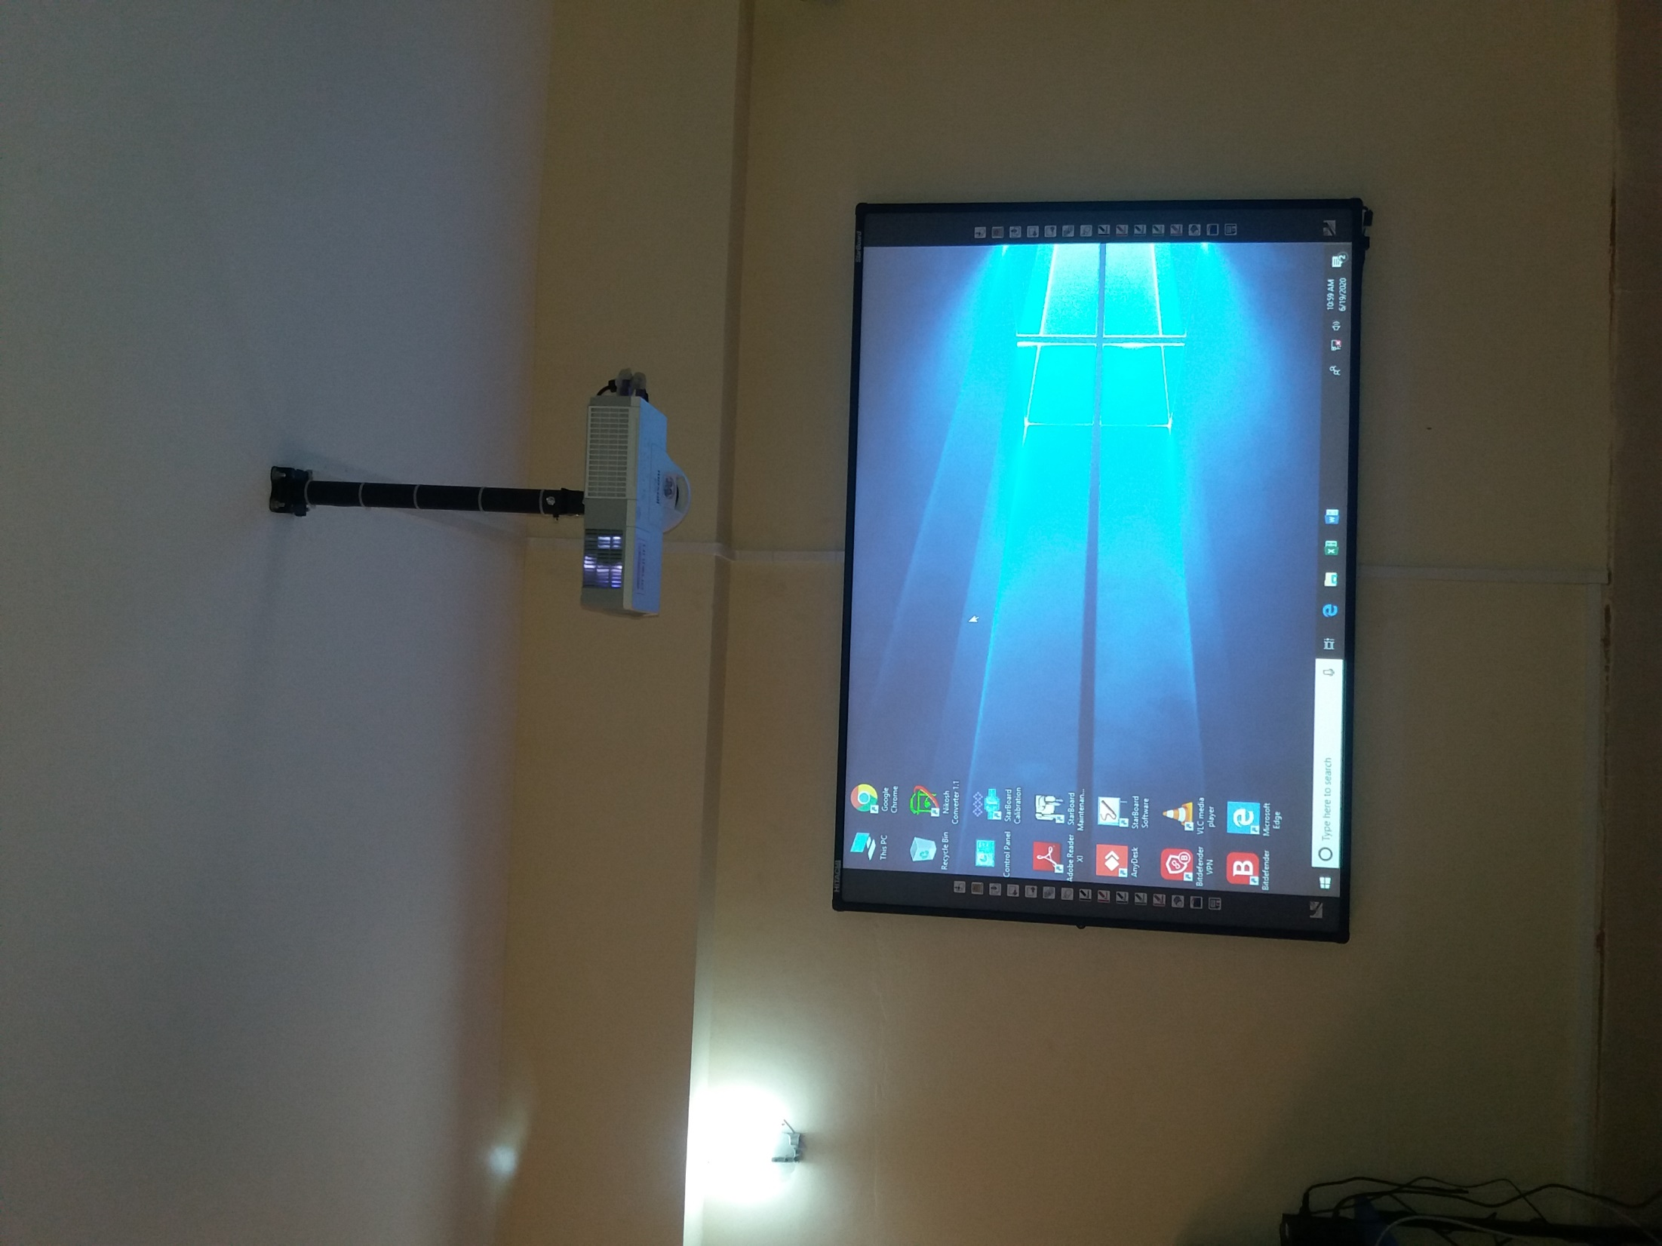
ধন্যবাদ

